Slide 1
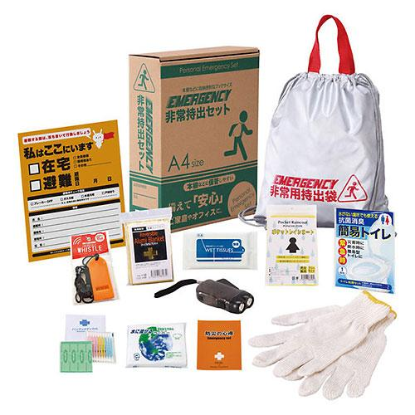
【提案書】
非常持出セット12点セット
12点詰め合わせの非常持出しセット。A4サイズのボックス入りのため通常時は本棚などに収納しておくことも出来るため、邪魔になりにくい点もGOOD！防災イベントの特典用にもおすすめ。
特徴
納期
納期スペース
仕様
サイズ : 非常用持出袋：340×390mm 包装 : 化粧箱入
注意事項 : ※セット商品の色・柄は写真と異なる場合があります
備考 : 非常持出袋・防災の心得・レインコート・抗菌消臭簡易トイレ・ダイナモLEDライト・軍手・アルミブランケット・除菌アルコールウェットティッシュ・緊急避難カード・水に流せるペーパー・ホイッスル・綿棒＆バンソウコウ
お見積
お見積りスペース

